Slide 1
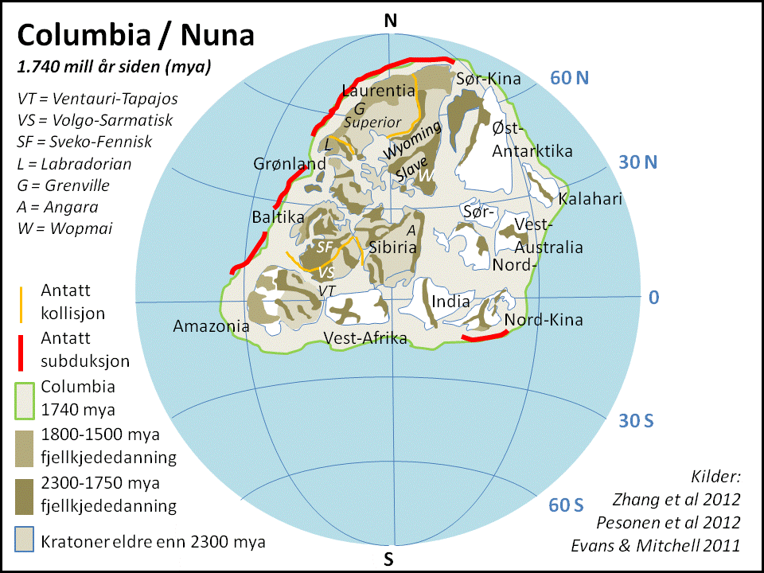
سخنرانی بین‏المللی
Mesoproterozoic supercontinent Nuna:
in light of paleomagnetic data
ابر قاره نونا در مزوپروتروزوئیک: شواهدی از داده های دیرینه مغناطیس
Dr Johanna Salminen
Physics Department (Solid Earth Geophysics laboratory), University of Helsinki, Finland
تاریخ سخنرانی: شنبه مورخ 94/3/16 ساعت 10-12
مکان: سالن سمینار دانشکده علوم، دانشگاه زنجان
برگزارکننده: گروه زمین شناسی و اداره همکاریهای علمی بین المللی

